Slide 1

Computer System Review
INDUSTRIAL UNIVERSITY OF HO CHI MINH CITY
Lectured by Dr. Ngo Huu Dung

Slide 2
Contents
Part 1: Computer Architecture
Lecture 1: Introduction to Computer Architecture (2)
Lecture 2: Computer Systems Organization (5)
Lecture 3: Kiến trúc tập lệnh (3)
Lecture 4: I/O bus and device (5)
Part 2: Operating Systems
Chương 5: Tổng quan về Hệ điều hành (2)
Chương 6: Tiến trình (6)
Chương 7: Bộ nhớ (4)
Chương 8: Quản lý nhập xuất và Hệ thống tập tin (6)
Chương 9: Cấu hình sử dụng máy tính (OS) (9)
Chương 10: Máy tính và HĐH nhúng (3)

Slide 3
Computer Architecture
Mô tả các thành phần phần cứng của một hệ thống máy tính
Vẽ mô hình kết nối các thành phần
Trình bày chức năng của các thành phần

Slide 4
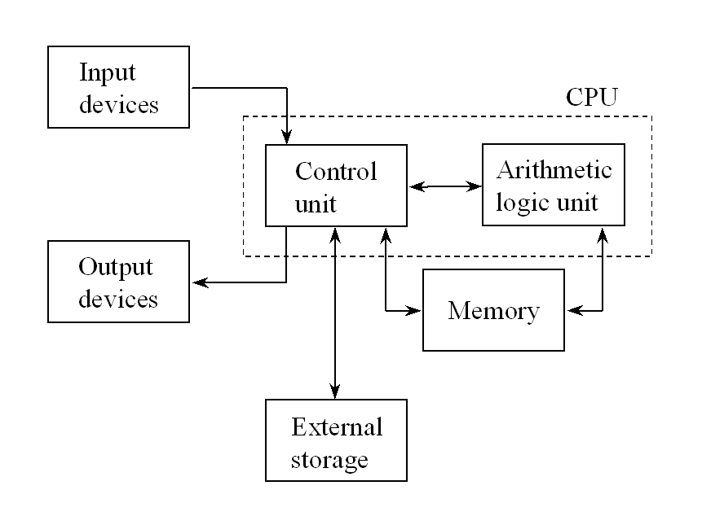
Computer Architecture(1)
Mô hình kết nối

Slide 5
Computer Architecture (2)
Các thành phần
CPU (Central Processing Unit)
Control Unit
Arithmetic Logic Unit
Registers
Primary memory
RAM (Random Access Memory)
External storages
Hard drives, CD-ROM, USB…
Input/Output devices
Keyboard, mouse, printer…
Bus
PCI, ISA…

Slide 6
System Organization
Mô tả tổ chức của hệ thống máy tính
CPU
Primary memory
Secondary memory
I/O system

Slide 7
Operating Systems
Nêu các chức năng cơ bản của hệ điều hành

Slide 8
Chức năng cơ bản của hệ điều hành
Quản lý tiến trình
Quản lý bộ nhớ
Quản lý lưu trữ
Cung cấp công cụ để user thực hiện các thao tác trên file và thư mục
Quản lý I/O
Quản lý buffering, caching, spooling
Cung cấp trình điều khiển thiết bị
Bảo vệ và an ninh

Slide 9
Quản lý tiến trình Process management

Slide 10
Process
Tiến trình là gì?
Giải thích các trạng thái của tiến trình
Vẽ sơ đồ mô tả mối quan hệ giữa chúng?

Slide 11
Bài toán
Điều phối tiến trình
Sơ đồ Gantt
Thời gian chờ
Thời gian hoàn thành
Chiến thuật:
FCFS, SJF, RR, Độ ưu tiên
Độc quyền/không độc quyền

Slide 12
FCFS (FIFO)
Cho các tiến trình sau
Tiến trình Thời gian xử lý (CPU burst)
P1 17
P2 8
P3 9
Hãy cho biết kết quả điều phối theo chiến lược điều phối FCFS dùng biểu đồ Gantt
Tính thời gian chờ trung bình (waiting time)
Tính thời gian hoàn thành trung bình (turnaround time)
Gợi ý: FCFS (First Come First Served)
Tiến trình đến trước được xử lý trước
Độc quyền

Slide 13
Round robin
Hãy cho biết kết quả điều phối, tính thời gian chờ trung bình và thời gian hoàn thành trung bình của các tiến trình sau theo chiến lược điều phối RR với thời lượng quantum = 4
Tiến trình Thời gian xử lý
P1 13
P2 8
P3 3
P4 5
Gợi ý: RR (Round Robin – xoay vòng)
Tiến trình đến trước được xử lý trước
Mỗi tiến trình dùng CPU trong thời gian tối đa quantum
Độc quyền

Slide 14
SJF độc quyền
Hãy cho biết kết quả điều phối, tính thời gian chờ trung bình và thời gian hoàn thành trung bình của các tiến trình sau theo chiến lược điều phối SJF độc quyền
Tiến trình Thời gian xử lý Thời điểm vào RL
P1 6 0
P2 8 2
P3 7 4
P4 3 5
Gợi ý: SJF (Shortest Job First)
Độ dài ngắn thực hiện trước

Slide 15
SJF không độc quyền (SRTF)
Hãy cho biết kết quả điều phối, tính thời gian chờ trung bình và thời gian hoàn thành trung bình của các tiến trình sau theo chiến lược điều phối SJF không độc quyền
Tiến trình Thời gian xử lý Thời điểm vào RL
P1 8 0
P2 5 2
P3 1 4
P4 4 5
Gợi ý: SJF (Shortest Job First)
Độ dài ngắn thực hiện trước

Slide 16
Ưu tiên độc quyền
Hãy cho biết kết quả điều phối, tính thời gian chờ và thời gian hoàn thành trung bình của các tiến trình sau theo chiến lược điều phối ưu tiên độc quyền
Ưu tiên nhỏ hơn thực hiện trước
Tiến trình | Chiều dài CPU burst | Thời điểm vào RL | Độ ưu tiên
P1 | 2 | 0 | 2
P2 | 5 | 1 | 3
P3 | 3 | 2 | 1
P4 | 4 | 3 | 0

Slide 17
Ưu tiên không độc quyền
Hãy cho biết kết quả điều phối và tính thời gian chờ trung bình của các tiến trình sau theo chiến lược điều phối ưu tiên không độc quyền
Ưu tiên nhỏ hơn thực hiện trước, tiến trình có thể dừng giữa chừng, nhường CPU cho tiến trình có độ ưu tiên thấp hơn
Tiến trình | Chiều dài CPU burst | Thời điểm vào RL | Độ ưu tiên
P1 | 2 | 0 | 2
P2 | 5 | 1 | 3
P3 | 3 | 2 | 1
P4 | 4 | 3 | 0

Slide 18
Bài tập 1
Hãy cho biết kết quả điều phối và tính thời gian chờ trung bình của các tiến trình sau theo các chiến lược điều phối FCFS, SJF, RR với q = 2, ưu tiên độc quyền, ưu tiên không độc quyền
Tiến trình | Vào Ready List | Thời gian xử lý | Ưu tiên
P1 | 0 | 10 | 3
P2 | 1 | 1 | 1
P3 | 2.5 | 2 | 3
P4 | 3 | 1 | 4
P5 | 4.5 | 5 | 2

Slide 19
Bài tập 2
Consider the following set of processes, with the length of the CPU burst given in milliseconds: Process Burst Time Priority P1 2 2 P2 1 1 P3 8 4 P4 4 2 P5 5 3 The processes are assumed to have arrived in the order P1, P2, P3, P4, P5, all at time 0. a. Draw four Gantt charts that illustrate the execution of these processes using the following scheduling algorithms: FCFS, SJF, nonpreemptive priority (a larger priority number implies a higher priority), and RR (quantum = 2). b. What is the turnaround time of each process for each of the scheduling algorithms in part a? c. What is the waiting time of each process for each of these scheduling algorithms? d. Which of the algorithms results in the minimum average waiting time (over all processes)?

Slide 20
Bài tập 3
Hãy điều phối
CPU: SJF không độc quyền, R1, R2: FCFS
Process | Arrival | CPU 1 | IO 1 |  | CPU 2 | IO 2
 |  |  | Time | IO |  | Time | IO
P1 | 0 | 7 | 3 | R1 | 1 | 2 | R2
P2 | 3 | 2 | 9 | R2 | 7 | 1 | R1
P3 | 9 | 3 | 4 | R2 | 3 | 0 | NULL
P4 | 15 | 2 | 8 | R1 | 0 | 0 | NULL

Slide 21
Kiểm tra
Hãy cho biết kết quả điều phối và tính thời gian chờ trung bình của các tiến trình sau theo các chiến lược điều phối FCFS, SJF, RR với q = 2, ưu tiên độc quyền, ưu tiên không độc quyền
Tiến trình | Vào RL | CPU | Ưu tiên
P1 | 0 | 10 | 3
P2 | 1 | 1 | 1
P3 | 2.5 | 2 | 3
P4 | 3 | 1 | 4
P5 | 4.5 | 5 | 2

Slide 22

FCFS
P₁ | P₂ | P₃ | P₄ | P₅
Thời gian chờ:
P₁: 0
P₂: 10 – 1 = 9
P₃: 11 – 2.5 = 8.5
P₄: 13 – 3 = 10
P₅: 14 – 4.5 = 9.5
Thời gian chờ trung bình
(0+9+8.5+10+9.5)/5
Thời gian hoàn thành:
P₁: 10 – 0 = 10
P₂: 11 – 1 = 10
P₃: 13 – 2.5 = 10.5
P₄: 14 – 3 = 11
P₅: 19 – 4.5 = 14.5
HT Trung bình
(10+10+10.5+11+14.5)/5

Slide 23
SJF
P₁
P₂
P₃
P₄
P₅
P₁ | P₂ | P₄ | P₃ | P₅
0
10
11
12
14
19
Thời gian chờ:
P₁: 0
P₂: 10 – 1 = 9
P₃: 12 – 2.5 = 9.5
P₄: 11 – 3 = 8
P₅: 14 – 4.5 = 9.5
Thời gian chờ trung bình
(0+9+9.5+8+9.5)/5
Thời gian hoàn thành:
P₁: 10 – 0 = 10
P₂: 11 – 1 = 10
P₃: 14 – 2.5 = 11.5
P₄: 12 – 3 = 9
P₅: 19 – 4.5 = 14.5
HT Trung bình
(10+10+11.5+9+14.5)/5

Slide 24
SJF không độc quyền Hoặc SRTF
P₁
P₂
P₃
P₄
P₅
P₁ | P₂ | P₁ | P₃ | P₄ | P₃ | P₅ | P₁
0
1
2
2.5
3
4
5.5
10.5
19
Thời gian chờ:
P₁: 1+8
P₂: 0
P₃: 1
P₄: 0
P₅: 5.5 – 4.5
Thời gian chờ trung bình
(9+0+1+0+1)/5
Thời gian hoàn thành:
P₁: 19 – 0 = 19
P₂: 2 – 1 = 1
P₃: 5.5 – 2.5
P₄: 4 – 3
P₅: 10.5 – 4.5
HT Trung bình
(19+1+2.5+1+6)/5

Slide 25
Round Robin q = 2
P₁
P₂
P₃
P₄
P₅
P₁ | P₂ | P₁ | P₃ | P₄ | P₅ | P₁ | P₅ | P₁ | P₅ | P₁
0
2
3
5
7
8
10
12
14
16
17
19

Slide 26
Độ ưu tiên độc quyền
P₁
P₂
P₃
P₄
P₅
P₁ | P₂ | P₅ | P₃ | P₄
0
10
11
16
18
19

Slide 27
Độ ưu tiên không độc quyền
P₁
P₂
P₃
P₄
P₅
P₁ | P₂ | P₁ | P₅ | P₃ | P₁ | P₄
0
1
2
4.5
9.5
11.5
18
19

Slide 28
Bài toán
Đồng bộ tiến trình

Slide 29
Đồng bộ tiến trình
Các điều kiện cho một giải pháp đồng bộ?

Slide 30
Busy waiting
Hãy cho biết giải pháp sau đây đảm bảo yêu cầu đồng bộ tiến trình hay không? Vì sao?
while (TRUE) {
int j = 1-i;
flag[i]= TRUE;
turn = i;
while (turn == j && flag[j]==TRUE);
critical-section ();
flag[i] = FALSE;
Noncritical-section ();
}

Slide 31
Busy waiting
Cho chỉ thị Swap không thể phân chia:
void Swap(bool a, bool b)
{
bool temp;
temp := a;
a:= b;
b:= temp;
}
Hãy xây dựng giải pháp đồng bộ hóa tiến trình thỏa mãn yêu cầu truy suất độc quyền dùng chỉ thị Swap.

Slide 32
Sleep & Wakeup
Xét hai tiến trình sau:
process A { while (TRUE) na = na +1; }
process B { while (TRUE) nb = nb +1; }
Hãy xây dựng giải pháp đồng bộ hóa hai tiến trình trên sử dụng hai semaphore sao cho:
nb < na <= nb + 50
na < nb + 50

Slide 33
Sleep & Wakeup
Xét hai tiến trình cùng thực hiện đoạn code sau:
do
{
X = X + 1;
if ( X == 20) X = 0;
}while (TRUE);
Hãy nêu trường hợp cho thấy X vượt quá 20?
Hãy sửa chữa đoạn code trên để đảm bảo X không thể vượt quá 20 (dùng semaphore).

Slide 34
Sleep & Wakeup
Xét hai tiến trình sau:
process P1 { A1 ; A2 }
process P2 { B1 ; B2 }
Hãy nêu giải pháp đồng bộ hóa sao cho:
Cả A1 và B1 hoàn tất trước khi A2 hoặc B2 bắt đầu.
Các công việc hoàn thành tuần tự theo thứ tự A1, B1, A2, B2.

Slide 35
Sleep & Wakeup
Xét các tiến trình sau:
process P1 { for ( i = 1; i <= 100; i ++) Ai }
process P2 { for ( j = 1; j <= 100; j ++) Bj }
Hãy xây dựng giải pháp đồng bộ hóa sao cho, với bất kỳ 1 < k <= 100:
Ak chỉ có thể bắt đầu khi Bk-1 đã hoàn tất
Ak chỉ có thể bắt đầu khi Bk-1 đã hoàn tất và Bk chỉ có thể bắt đầu khi Ak-1 đã hoàn tất.

Slide 36
Sleep & Wakeup
Sử dụng semaphore để thực hiện đoạn lệnh sau theo mô hình xử lý đồng hành:
w = x1 * x2;
v = x3 * x4;
y = v * x5;
z = v * x6;
y = w * y;
z = w * z;
ans = y + z;

Slide 37
Sleep & Wakeup
Cho mảng: int x[20];
Sử dụng cơ chế đồng bộ hoá là semaphore để viết code cho 3 tiến trình A, B, C cùng thực hiện đồng thời các thao tác trên mảng x thoả mãn các yêu cầu sau:
A tính tổng giá trị các phần tử mảng x có chỉ số chẵn.
B tính tổng giá trị các phần tử mảng x có chỉ số lẻ.
C tính tổng giá trị tất cả các phần tử của mảng x, dựa trên kết quả trả về của A và B.

Slide 38
Deadlock
Giả sử có 3 tiến trình và 3 loại tài nguyên A=4, B=5 và C=6 như sau:
Hãy cho biết hệ thống có bị deadlock không? Chỉ ra chuỗi tiến trình gây deadlock nếu có
Nếu P1 yêu cầu thêm 2 thể hiện B thì hệ thống sẽ như thế nào?
Processes | Allocation |  |  | Request
 | A | B | C | A | B | C
P1 | 1 | 1 | 3 | 0 | 2 | 3
P2 | 2 | 1 | 0 | 1 | 1 | 1
P3 | 0 | 1 | 1 | 0 | 1 | 0

Slide 39
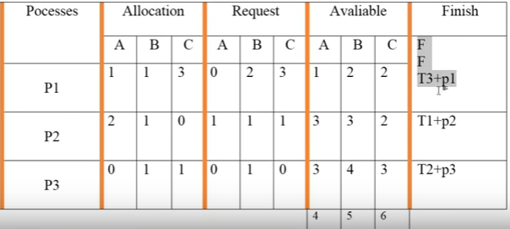

Slide 40
Memory management

Slide 41
Memory management
Các mô hình tổ chức cấp phát bộ nhớ
Liên tục: Cấp phát vùng nhớ liên tục nhau
Phân vùng cố định – Fixed partitioning
Các phân vùng được cố định từ trước
Phân vùng động – Dynamic partitioning
Các phân vùng không cố định: First-fit, Best-fit, Worst-fit
Không liên tục: Cấp phát các vùng nhớ không liên tục nhau
Phân đoạn - Segmentation
Chia chương trình thành những phân đoạn có kích thước không đồng nhất
Phân trang – Paging
Chia chương trình thành các trang có kích thước bằng nhau
Lỗi trang và các thuật toán thay thế trang
FIFO, OPT, LRU

Slide 42
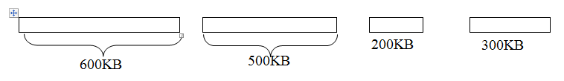
Trong mô hình cấp phát bộ nhớ liên tục, có bốn phân mảnh bộ nhớ theo thứ tự với kích thước là 600KB, 500KB, 200KB, 300KB.
Giả sử có 4 tiến trình đang chờ cấp phát bộ nhớ theo thứ tự P1, P2, P3, P4.
Kích thước tương ứng của các tiến trình trên là: 212 KB, 417 KB, 112 KB, 426 KB.
Hãy cấp phát bộ nhớ cho các tiến trình trên theo thuật toán First-fit, Best-fit, Worst-fit.

Slide 43
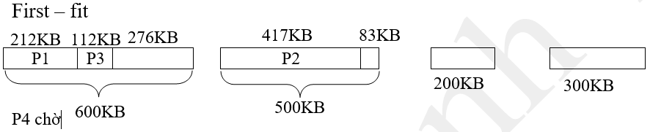
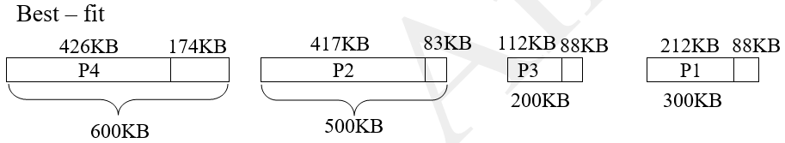
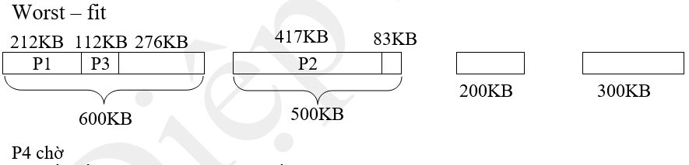

Slide 44
Cấp phát liên tục dynamic partitioning
Cấp phát bộ nhớ kích thước X được thực hiện như thế nào?
First-fit: cấp phát vùng trống đầu tiên đủ cho yêu cầu.
Best-fit: cấp phát vùng trống nhỏ nhất vừa đủ yêu cầu; phải duyệt toàn danh sách, nếu không sắp theo thứ tự. Sẽ tạo ra vùng nhớ trống dư ra nhỏ nhất.
Worst-fit: cấp phát vùng trống lớn nhất; phải duyệt toàn danh sách. Sẽ tạo những ô trống dư ra lớn nhất.
First-fit và best-fit tốt hơn worst-fit về mặt tốc độ và việc tận dụng bộ nhớ.

Slide 45
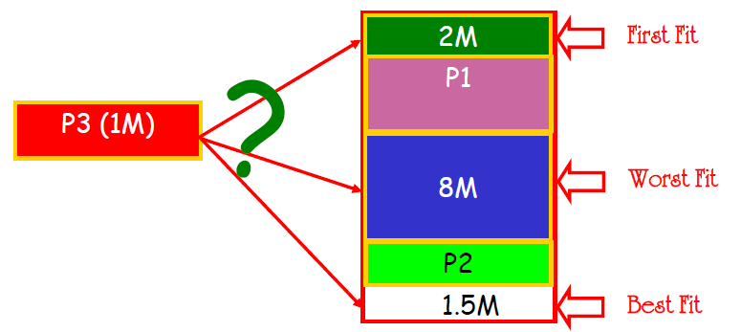
Cấp phát liên tục dynamic partitioning

Slide 46
Cấp phát không liên tục Segmentation
Bài tập : một segment table
Segment Limit Base
0 500 215
1 25 2100
2 100 20
Xác định địa chỉ vật lý của các địa chỉ logic sau ?
0.410
1.12
2.300

Slide 47
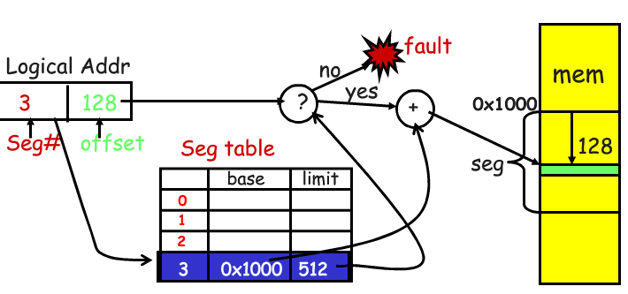

Slide 48
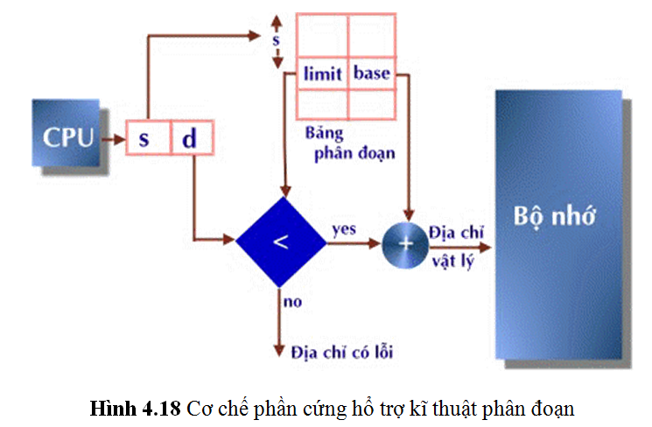

Slide 49
Cấp phát không liên tục Paging
Bài tập : Một tiến trình được nạp vào bộ nhớ theo mô hình phân trang với kích thước trang là 1024 byte.
Bảng trang P F
0 1
1 4
2 2
3 6
Chuyển địa chỉ logic thành địa chỉ vật lý :
1642
3671
Notes:
1642 = 0000 0110 0110 1010 => page thứ 1 ( 6 bit đầu : 0000 01 ) p=1 , d = 618
3671 = 0000 1110 0101 0111 => page thứ 3 ( 6 bit đầu : 0000 11 ) p=3 , d = 599
Địa chỉ vật lý : 1642 => 4 * 1024 + 618 =
3671 => 6 * 1024 + 599 =

Slide 50
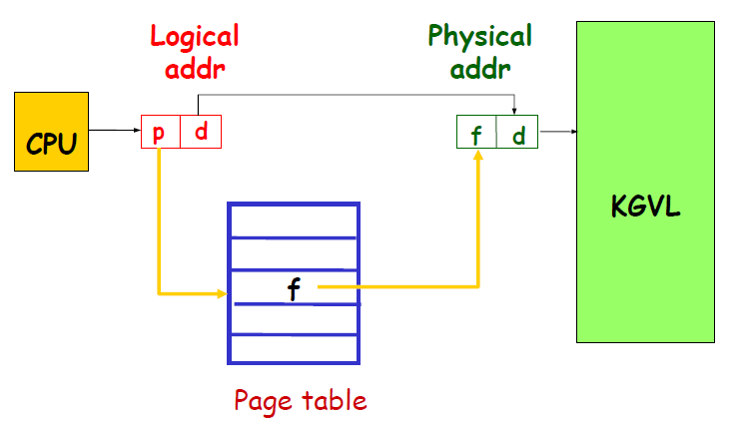
Cấp phát không liên tục Paging (4)
Chuyển đổi địa chỉ trong mô hình paging
Notes:
Chuyển đổi địa chỉ vào lúc run-time
MMU thi hành
sử dụng Page table để lưu thông tin cấp phát bộ nhớ
mỗi tiến trình một Page table
Lưu trữ Page table :
Cache : nếu đủ nhỏ
Bộ nhớ chính : segment-table base register, segment-table length register
Số phần tử của page table = số page của chương trình

Slide 51
1642
xác định p? d?
1642 div 1024 = 1 => p =1
1642 mod 1024 = 618 => d = 618
Xác định f ? Theo bảng trang : f =4
Xác định địa chỉ vật lý :
1642 => 4 * 1024 + 618 = 4714
Notes:
1642 = 0000 0110 0110 1010

Slide 52
3671
Xác định p? d?
3671 div 1024 = 3 => p =3
3671 mod 1024 = 599 =>d = 599
Xác định f ? F = 6
Xác định địa chỉ vật lý ?
3671 => 6 * 1024 + 599 = 6743
Notes:
= 0000 1110 0101 0111
page thứ 3 ( 6 bit đầu ) p=3 , d = 599
3671 div 1024 = 3 => p =3
3671 mod 1024 = 599

Slide 53
Các thuật toán thay thế trang
Mục tiêu : chọn trang “nạn nhân” là trang mà sau khi thay thế sẽ gây ra ít lỗi trang nhất
Các thuật toán :
FIFO
Ghi nhận thời điểm trang vào bnc => trang ở lâu nhất được chọn
OPT ( tối ưu)
Thay thế trang sẽ lâu được sử dụng nhất trong tương lai => ko khả thi
LRU (least recently used)
Ghi nhận thời điểm cuối cùng trang được truy cập =>trang lâu nhất chưa được truy suất là trang được chọn

Slide 54
Bài tâp
Xét chuỗi truy xuất bộ nhớ sau:
1, 2, 3, 4, 2, 1, 5, 6, 2, 1, 2, 3, 7, 6, 3
Giả sử bộ nhớ vật lí có 4 khung trang. Minh họa kết quả trình thay thế trang với các thuật toán thay thế sau:
a) FIFO b) OPT c) LRU

Slide 55
FIFO
1 | 2 | 3 | 4 | 2 | 1 | 5 | 6 | 2 | 1 | 2 | 3 | 7 | 6 | 3
* | * | * | * |  |  | * | * | * | * |  | * | * | *
① | 1 | 1 | 1 | 1 | 1 | ⑤ | 5 | 5 | 5 | 5 | ③ | 3 | 3 | 3
 | ② | 2 | 2 | 2 | 2 | 2 | ⑥ | 6 | 6 | 6 | 6 | ⑦ | 7 | 7
 |  | ③ | 3 | 3 | 3 | 3 | 3 | ② | 2 | 2 | 2 | 2 | ⑥ | 6
 |  |  | ④ | 4 | 4 | 4 | 4 | 4 | ① | 1 | 1 | 1 | 1 | 1
Sử dụng 4 khung trang
Ban đầu cả 4 khung trang đều trống
* : có lỗi trang
① : trang được nạp từ đĩa vào bộ nhớ

Slide 56
OPT
1 | 2 | 3 | 4 | 2 | 1 | 5 | 6 | 2 | 1 | 2 | 3 | 7 | 6 | 3
* | * | * | * |  |  | * | * |  |  |  |  | *
① | 1 | 1 | 1 | 1 | 1 | 1 | 1 | 1 | 1 | 1 | 1 | ⑦ | 7 | 7
 | ② | 2 | 2 | 2 | 2 | 2 | 2 | 2 | 2 | 2 | 2 | 2 | 2 | 2
 |  | ③ | 3 | 3 | 3 | 3 | 3 | 3 | 3 | 3 | 3 | 3 | 3 | 3
 |  |  | ④ | 4 | 4 | ⑤ | ⑥ | 6 | 6 | 6 | 6 | 6 | 6 | 6

Slide 57
LRU
1 | 2 | 3 | 4 | 2 | 1 | 5 | 6 | 2 | 1 | 2 | 3 | 7 | 6 | 3
* | * | * | * |  |  | * | * |  |  |  | * | * | *
① | 1 | 1 | 1 | 1 | 1 | 1 | 1 | 1 | 1 | 1 | 1 | 1 | ⑥ | 6
 | ② | 2 | 2 | 2 | 2 | 2 | 2 | 2 | 2 | 2 | 2 | 2 | 2 | 2
 |  | ③ | 3 | 3 | 3 | ⑤ | 5 | 5 | 5 | 5 | ③ | 3 | 3 | 3
 |  |  | ④ | 4 | 4 | 4 | ⑥ | 6 | 6 | 6 | 6 | ⑦ | 7 | 7

Slide 58
Xem xét chuỗi tham chiếu trang sau:
1,2,3,4,2,1,5,6,2,1,4,5,7,6,3,1
Bao nhiêu page_fault xuất hiện đối với giải thuật thay page FIFO, OPT, LRU
(giả thuyết là được cấp 4 frame).

Slide 59
Input/Output

Slide 60
File management

Slide 61
Một ổ đĩa C được định dạng dưới dạng FAT16 gồm có 15 cluster. Kích thước của mỗi cluster là 512 byte, giả sử có bảng FAT sau:
Thư mục gốc bắt đầu tại cluster 0, tại cluster 0 và cluster 9 xem được các entry như sau:
Hãy vẽ cây thư mục và cho biết các số liệu cluster của từng file và thư mục
0 | 1 | 2 | 3 | 4 | 5 | 6 | 7 | 8 | 9 | 10 | 11 | 12 | 13 | 14
1 | -1 | 0 | 5 | 6 | 8 | 7 | -1 | -1 | -1 | -1 | 12 | -1 | 10 | 0
Filename | Ext | attrib | Start cluster | size
Hdh | Doc |  | 11 | 800
HinhAnh |  | D | 9
pascal | Doc |  | 4 | 1200
Filename | Ext | attrib | Start cluster | size
Hoguom | Jpg |  | 3 | 1200
Halong | Jpg |  | 13 | 700

Slide 62
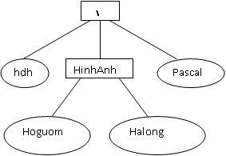
Cluster
Các số hiệu cluster của từng file và thư mục:
hdh: 11, 12
HinhAnh: 9
Pascal: 4, 6, 7
HG: 3, 5, 8
HL: 13, 10
Cây thư mục:
0 | 1 | 2 | 3 | 4 | 5 | 6 | 7 | 8 | 9 | 10 | 11 | 12 | 13 | 14
R | R |  | HG1 | PC1 | HG2 | PC2 | PC3 | HG3 | HA | HL2 | HDH1 | HDH2 | HL1

